Slide 1

Introducción a Rust para desarrollo de sistemas
Rust es un lenguaje de programación de sistemas moderno, eficiente y seguro que se ha vuelto cada vez más popular en el desarrollo de aplicaciones de alto rendimiento y sistemas operativos. En esta sección, exploraremos los fundamentos de Rust y cómo puede ser utilizado en el desarrollo de sistemas.

Slide 2
Sintaxis básica de Rust
Declaración de variables
Tipos de datos
Estructuras de control
Rust utiliza la palabra clave "let" para declarar variables, con un sistema de inferencia de tipos fuerte.
Rust ofrece una amplia gama de tipos de datos, incluyendo enteros, flotantes, booleanos y cadenas de texto.
Rust cuenta con estructuras de control como if-else, bucles for y while, y match para realizar operaciones condicionales y de repetición.

Slide 3
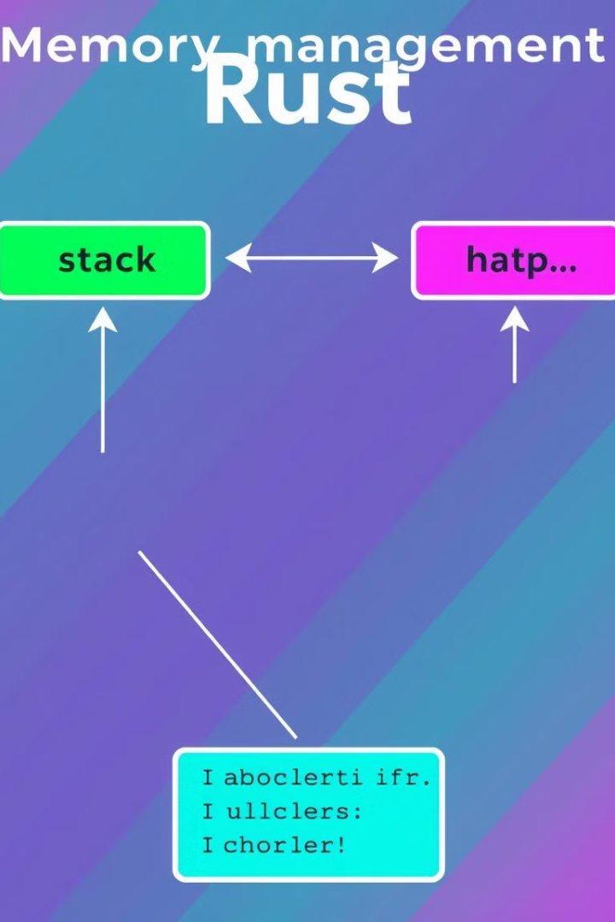
Conceptos de seguridad de memoria en Rust
1
Propiedad
2
Toma de prestado
Rust utiliza un sistema de propiedad para garantizar la seguridad de la memoria, donde cada valor tiene un único dueño.
Rust permite tomar prestados valores de manera segura sin modificar la propiedad, evitando problemas comunes como los de acceso concurrente.
3
Punteros
Rust ofrece punteros inteligentes, como Box y Rc, para administrar la memoria de manera segura y eficiente.

Slide 4

Concurrencia en Rust
Threads
Paralelismo
Rust proporciona un modelo de concurrencia basado en hilos (threads) que permiten la ejecución simultánea de tareas.
Rust también ofrece herramientas para el paralelismo de datos, como iteradores paralelos, para aprovechar al máximo los recursos del sistema.
1
2
3
Comunicación
Los hilos en Rust se comunican a través de canales (channels) y estructuras de sincronización como mutexes y semáforos.

Slide 5

Desarrollo de módulos del kernel en Rust
Seguridad
Rendimiento
Rust se destaca por su capacidad para desarrollar módulos del kernel de manera segura, evitando problemas comunes como desbordamientos de búfer y condiciones de carrera.
Gracias a su diseño de bajo nivel y eficiencia, Rust permite crear módulos del kernel de alto rendimiento y baja latencia.
Mantenibilidad
La expresividad y seguridad de Rust facilitan el mantenimiento y la evolución de los módulos del kernel a lo largo del tiempo.

Slide 6
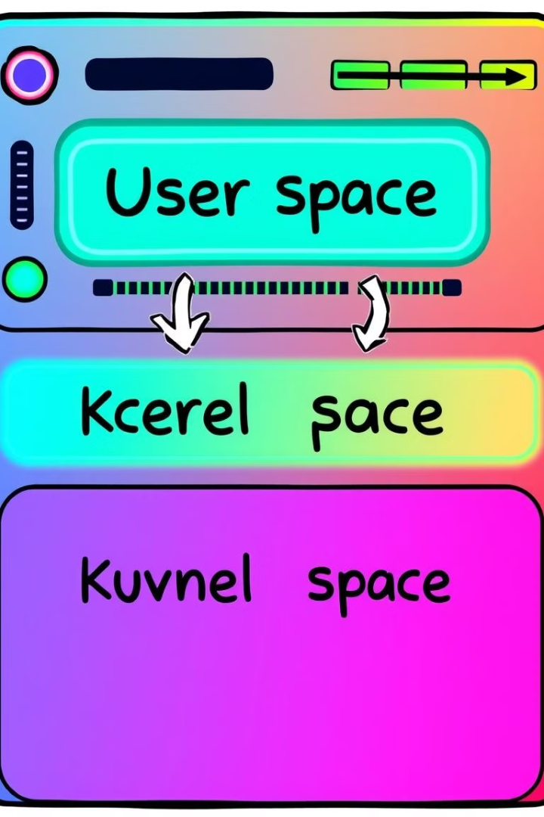



Introducción a System Calls
Archivos
Las system calls permiten a los programas en espacio de usuario interactuar con el sistema de archivos del kernel.
Procesos
A través de las system calls, los programas pueden crear, gestionar y controlar procesos en el kernel.
Memoria
Las system calls proporcionan mecanismos para asignar, liberar y administrar memoria en el espacio de kernel.

Slide 7




Process Control Block (PCB)
Identificación
Estado
Recursos
El PCB contiene un identificador único para cada proceso en el sistema operativo.
El PCB almacena el estado actual del proceso, como listo, en ejecución o bloqueado.
El PCB guarda información sobre los recursos asignados al proceso, como memoria y archivos abiertos.

Slide 8

Conclusión y próximos pasos
En este recorrido, hemos explorado los fundamentos de Rust y su aplicación en el desarrollo de sistemas. Rust ofrece una alternativa segura y eficiente al C y C++ para construir aplicaciones de alto rendimiento y sistemas operativos. A partir de aquí, puedes profundizar en temas como la programación de dispositivos, la seguridad cibernética y el desarrollo de herramientas de sistemas.

